Slide 1
Föräldramöte - P15
Kärra Klareberg IF
23 Nov 2023

Slide 2
Var finner jag det visade materialet?
www.laget.se (eller appen)
sida: Kärra KIF P15
i menyn - Mer - Dokument (se bild nedan)

Slide 3
Agenda
1730-1830
Ledare
Lagledare
Mariam (Leonard)
Träningsledare
Marcus (Leonard)
Antonio (Martin)
Sher (Marwin)
Bassam (Emanuel)
Robert (Adrian B)
Patrik (Charlie L)
Mohammed (Mudtjaba)
Jonas (Simon)
Boris (Oliver F)
Föräldragrupp
Tanja (Oliver F)
Angelica (Anthon L)
Rebecka (Simon)
Malin (Marwin)
Emelie (Charlie L)

Slide 4
Inledning
Tack alla föräldrar att ni är här!
Tack för att ni läser infon på laget.se och svarar på kallelser och kommenterar.
Tack till alla ledare och föräldrargruppen!
All barn har varit fantastiska denna säsong. Vi har sett lyft i allt från bollhantering, passningar till matchspelet
Notes:
3 mot 3
5 mot 5

Slide 5
Generell information
Fotboll i denna ålder (8år):
under de senaste åren har synen på barn- och ungdomsidrott ändrats påtagligt, där vi gått från ett resultat- och prestationsfokus till en syn där lärande och positiva upplevelser står i centrum. Detta för att sätta barnen i fokus.
Inte tillåtet att redovisa matchresultat eller kora segrare för matcher upp t.o.m. 12 år
Det är ledarens roll att ta av spelare från plan som slänger ur sig svordomar och fula ord. Det gäller lika mot medspelare, motspelare eller mot domare. I pojkfotbollen senare (13-16år) så kommer det även att vara domarens roll att ge varningar och utvisningar för svordomar och fula ord.
Var är vi nu? Spelar-matris och fokus på nästa sida
Notes:
Nolltolerans:
I Göteborgsverksamheten tillämpar vi sedan många år tillbaka Nolltolerans. Nolltoleransen stipulerar bland annat följande situationer i samband med match och beivras av domare med:
Erinran: Vid svordomar uttalade i positiv bemärkelse, (”djävla bra passning Lisa”, eller ”fan va snyggt skott Ahmed”) kan det räcka med en erinran.
Varning: Svordomar (ex. ”fan och djävlar”) i negativ bemärkelse som ropas ut högt så att många hör det. Från och med 13 år och upp till 15 år (16 år för pojkar) används korttidsutvisningar.
Grov utvisning: Vid alla typer av hot (ex. ”jag skall döda dig”), könsord eller uttryck såsom ”hora”, ”bög”.
Korttidsutvisningar: Används i pojkfotbollen 13-16 år och flickfotbollen 13-15 år samt all ungdomsfutsal. Det innebär att ett gult kort resulterar i 5 minuters utvisning i fotbollen och 3 minuter i futsalen. Straffet är dock personligt och en annan spelare får sättas in istället. Ledaren vars lag fått en spelare utvisad ansvarar för att hålla koll på utvisningstiden samt att prata med sin spelare och förklara det olämpliga i hans/hennes uppförande.
Ledarens instruktioner under match
Under tävlingsmatchen har ledaren små möjligheter att påverka och bör låta spelarna äga matchen. Låt spelarna självständigt fatta beslut och lösa situationer som uppstår, utifrån att det premierar spelarens långsiktiga lärande. Det gör man bäst genom att hålla sig till positiv förstärkning, konkret och riktad uppmuntran, t.ex. ”Bra att du gör dig spelbar Stina”.
Innan matchen, i pauserna och efter matchen har ledaren större möjlighet till dialog med spelarna. Framförallt i paus och efter 14 matchen uppmuntrar vi ledaren att låta spelarna själva reflektera

Slide 6
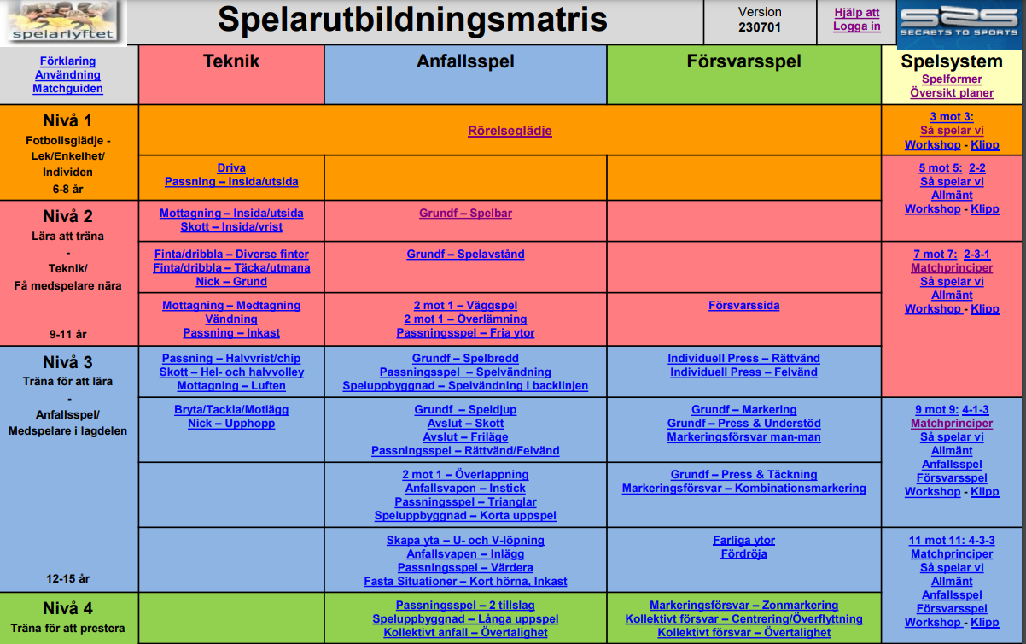
Länk

Slide 7
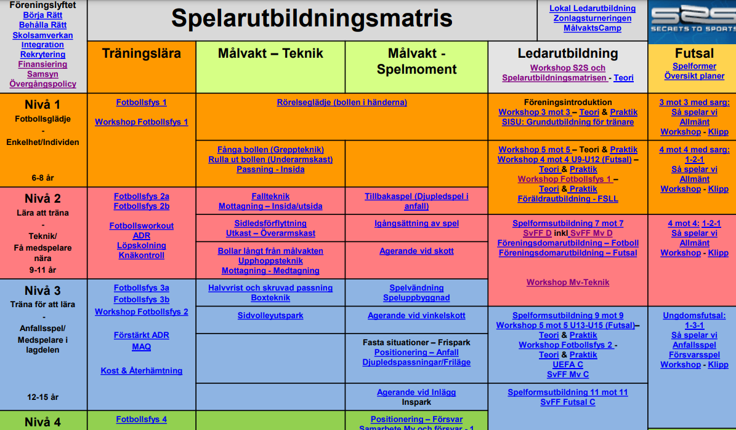
Länk

Slide 8
Vår träningsplan framåt
Info: Vad fokuserar vi på just nu:
Vi har försökt behålla samma övningar under en längre tid och bara gjort mindre justeringar på dem.
Bas-övningar; passningar, mottagning, driva, kontroll. Vi behåller en matchlik tränings-station.
Vi vill se om barnen lär sig övningarna, kommer igång snabbare.
Övningar framöver:
Fortsätt med lekfulla träningar (roliga & lärorika). Långsiktighet i fokus (alla utvecklas i egen takt utan krav)
Vi kommer fortsätta med detta upplägg och byta övningar med ca 4veckors mellanrum.
Back to basis med passningar och bollkontroll.
Vi kommer addera mer djupgående målvaktsträning med specifika övningar och samtala med spelarna om målvakts-beteenden under matchträningen.
Påminnelse:
påminner föräldrar om att gärna prata med barnen efter träningen/matchen; inte om antalet mål de gjort, utan vad de tränat på. Vad de tyckte var kul.
Vi vill få fram positiva kommentarer. Vi räknar inte poäng/mål och ni bör ej göra det.
Notes:
3 mot 3
5 mot 5

Slide 9
Uppstarts-information
Patrik
Samling innan träning
Det finns rekommendationer från klubben att samlas i omklädningsrummet innan träning.
Vi kommer prova att börja ha samling i klubbhuset på lördagar. Innan träning.
0915-0920 Samling - Vi kommer uppdatera aktiviteten i kalendern när vi börjar. Men troligen till våren.
0920-0925 kort snack i omklädningsrummet med killarna
0925-0930 (mellan) går vi uppåt mot plan tillsammans
Fördelar: Lugnare samtal, uppstart och laguppdelning, samtal med föräldrar utanför är möjligt utanför samtidigt, förberedande uppställning på plan sker parallellt, snabbare start på plan när vi kommer upp
Informera spelarna:
När vi kliver in på plan så gäller dem 3 reglerna och då är det fotboll som gäller.
Vad vi ska träna på idag och Vad ska vi tänka på idag.
Barnen får prata av sig lite och dela med sig om sina tankar innan träning.
Träningen är slut när vi samlas och gör avsluts hejdå tillsammans! Inte innan.

Slide 10
Vinter-träning
Inomhus-träning på vintern
Generellt har detta varit ett stort önskemål tidigare från föräldrar
Vi har bestämt att vi kommer prova att träna inomhus lördagar och behålla torsdagen utomhus.
Lördagar kommer vara i Berghalla (ca 15min med bil).
Futsal inomhus sammandrag 4mot4 (med sarg)
Det kommer att erbjudas 3st sammandrag i futsal där spelarna kommer kunna vara med på.
13/14 Jan
17/18 Feb
2/3 Mars
Fotbollsuppehåll: 16dec 2023 - 20 Jan 2024

Slide 11
Sammandrag
Jonas
Hur kommer vi hantera de som anmäler sig till sammandrag, men deltar inte eller bara delta på några matcher.
Anmälan till sammandrag och träning i laget.se anses som ”bindande”.
Hör av er om ni inte kan komma. Funkar bra generellt, men inte alltid.
En gång kan föräldern missa ovan. Sen hamnar spelaren automatiskt som reserv nästa gång.
Samlingstid
Samling innan; ombytt o klar. Senast 15min innan första match ska alla samlas och vara ombytta och klara.
15min innan kommer laget starta sin genomgång och uppvärmning innan matchen startar.
Samling efter; alla spelare ska stanna efter för lagets eftersnack.
Information
Regel finns om att inte kompetens-anpassa barnen i kkif = Vi fortsätter mixa lagen och tänka på ”fotboll för alla”
Under 2024 kommer vi testa att utse lagen för match och sammandrag helt slumpmässigt (inkl reserverna) utav alla som anmält sig till en tillställning.
Notes:
3 mot 3
5 mot 5

Slide 12
Ledarens instruktioner under match
Vi har hört feedback och frågor varför inte ledaren instruerar och ropar till barnen vad dem ska göra mer.
Det finns tydliga rekommendationer från svensk fotboll hur ledare bör instruera under match i barnfotbollen.
Inte ge instruktion till specifika spelare. Istället ge positiv uppmuntran, support och hejarop.
Istället samtal innan, i pauserna och när dem ej spelar (sitter på avbytar-bänken) samt efter matchen.
Med det sagt så är det svårt att hålla sig ibland och vi försöker tänka på det men ibland även försöka hjälpa till. Här är alla ledare olika som ni märker så barnen får testa på lite olika.
Vi ber föräldrar tänka på det också = Inte instruera under match, ha förståelse om ledaren inte ropar instruktioner till spelarna.
Var snälla mot både domaren (domslut), insläppta mål av vår målvakt och stötta alla spelare på plan.
Notes:
Rekommendationen här är att på träning kan man instruera och pausa ofta och hjälpa.
Vi vill även informera om att vi på sammandragen väljer att bete oss olika som ledare.
Vi vill bara förtydliga att även här finns det rekommendationer för barn och fotboll vi försöker tänka på.
Men i match ska man bara instruera innan, i paus eller efter. Dvs under matchen så ska barnen få testa på själva och lära sig. Det är deras tid att lysa! Man kan efteråt prata om vad som hände och vad dem kan testa på nästa gång.
Viktigt istället att ropa engagerande ord eller positiva ord.
Ledarens instruktioner under match
Under tävlingsmatchen har ledaren små möjligheter att påverka och bör låta spelarna äga matchen. Låt spelarna självständigt fatta beslut och lösa situationer som uppstår, utifrån att det premierar spelarens långsiktiga lärande. Det gör man bäst genom att hålla sig till positiv förstärkning, konkret och riktad uppmuntran, t.ex. ”Bra att du gör dig spelbar Stina”.
Innan matchen, i pauserna och efter matchen har ledaren större möjlighet till dialog med spelarna. Framförallt i paus och efter 14 matchen uppmuntrar vi ledaren att låta spelarna själva reflektera

Slide 13
Attityd på plan – spelar-timeout
Boris
﻿Vi följer Svensk fotbolls rekommendationer och jobbar inte med bestraffningar. Vi kommer fokusera på barnets villkor och att det ska vara roligt och lekfull träning.
Men om vi ser att någon svär, har dålig attityd, inte är en bra kompis eller tydligt inte lyssnar; så kommer vi agera på det med ”paus” på dem spelarna! Med uppföljande kort samtal.
Alla kan ha en dålig dag, så idéen är att pausa dem vid sidan av gruppen/övningen och sen efter nån minut följa upp med kort samtal för förståelse samt ge en ytterligare chans att bevisa att man lyssnat.
Som förälder kan man hjälpa till att skicka tillbaka barnet till gruppen igen om dem springer iväg någonstans eller till föräldern då.
Om man som förälder vill veta mer om vad som hände just där så går det utmärkt att fråga ledaren efter träningen. Går även att följa upp hemma; vad hände?
Fair play gäller. Nolltolerans mot dålig attityd, svordomar, fula ord och ”skitsnack”.
Notes:
I tränings-match eller övning så kommer barnen alltså pausas/bytas ut vid dålig attityd eller svordomar.
Som referens: I ungdomsfotbollen så

Slide 14
Medlemsavgift
Hur ska vi hantera medlemsavgift och inbetalning?
Avgiften är för våra barns skull, ger försäkring och rätt att träna och spela.
Vi har ibland haft problem att få in medlemsavgifterna i tid.
Vårat förslag är att:
Vi skickar ut information om medlemsavgifts-betalning och datum när det ska betalas in (faktura kommer via mail). Föräldrar återkommer då om man inte har betalat eller vet att man blir försenad.
Vi skickar ut en påminnelse (ytterligare en chans för föräldrar att återkoppla eller betala)
Om man sedan inte har betalat : så får man inte komma på träningen efter förrän man betalat.
Är det någon som säger emot detta?
Notes:
3 mot 3
5 mot 5

Slide 15
Insamling till laget
Alla föräldrar behöver vara engagerade för insamling av pengar till laget.
Vissa lag börjar redan nu spara till resor till cup:er längre bort till exempel.
Därav kommer föräldrar-gruppen dela upp vissa uppdrag till olika föredrar att hjälpa till med, till exempel vid vänskapsmatcher. Stort tack för förra gången alla. Även till er som stöttar och köper varor.
Ge gärna förslag till föräldrargruppen om andra sätt och saker vi kan tjäna pengar på eller hitta på. Tack.
Föräldrargruppen har ordet
Vilka är vi?
m.m.
Notes:
3 mot 3
5 mot 5

Slide 16
Övriga frågor?

Slide 17
Tack

Slide 18
Länk

